Slide 1

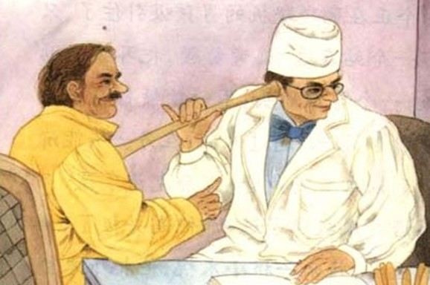

13 世界上第一个听诊器
淄川区般阳路小学 孙红

Slide 2
听诊器 肺结核 划木头
内脏 钉子 清楚 靠近
胸腔 凑近 疾病
雷奈克 喇叭状 沿着 仔细 分析 诊断 空心木管 效果

Slide 3
胸腔
心、肺等器官在胸腔内。

Slide 4
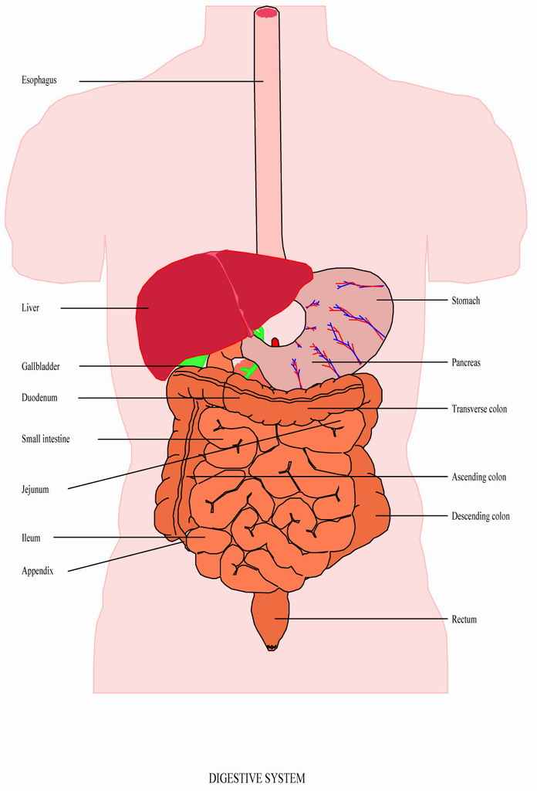
内脏
zàng（内脏）（心脏）
脏
zāng(脏衣服)

Slide 5
肺结核
一种慢性传染病

Slide 6

喇叭状

Slide 8
  雷奈克
  法国医师。他创造了世界上第一个听诊器，他在肺结核病研究上取得了不少成绩，被后人尊称为“胸腔医学之父”。

Slide 9
于是，他把空心木管的两端做成喇叭状，这就成了世界上第一个听诊器。

Slide 11
他想:一个人如果有了疾病，他的内脏运动就会出现异常。有没有办法及早发现人体内的这些变化呢?他整日思索着。

Slide 12
一个人如果有了疾病，他的内脏运动就会出现异常。

Slide 14
我会演

Slide 15
原来，通过木板，在另一头能清楚地听到划木头的声音!雷奈克试了试，声音果然沿着木板传了过来。他高兴极了，马上跑回医院，他把一本笔记簿卷成筒儿，一头靠着病人的胸膛，另一头凑近自己的耳朵。啊!呼吸声，心跳声都听到了!

Slide 16
就这样，雷奈克每天可以用它仔细听病人内脏的声音，然后分析研究，作出诊断。

Slide 17
以后，雷奈克又发现空心木管听诊效果更好。

Slide 18
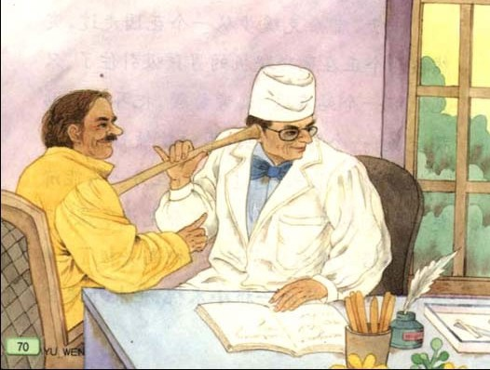

Slide 20
中国 鲁班 锯
英国 贝尔德 电视
法国 贝兰 传真机
美国 爱迪生 电灯、
留声机、电影放映机等
1093种发明

Slide 21
作业：
1、复述雷奈克发明听诊器的经过。
2、搜集中外发明家搞创造发明的故事，讲给同学听。

Slide 22
